Slide 1

Cono 팀 프로젝트
도서관 웹사이트 제작

Slide 2

목차
1
팀 구성
2
프로그램 기획
3
DB설계
4
코드작성
5
기능추가 계획

Slide 3
Part 2, 프로그램 기획
Part 0, 프로젝트 개요
기획의도
프로젝트 개요
001
>>
프로젝트 개요
프로젝트 명 : 도서관 웹사이트 제작 (지혜의 숲 도서관 사이트 Clone)
개발 일정 : 2021년 07월 09일 ~ 2021년 08월 27일
참여 인원 : 3명
002
>>
개발 Tool
Eclipse
- 사이트 이동 및 기능 개발
Visual Studio
- Web Site 개발
SQL Developer
- DB 개발 및 제어
Apache-Tomcat-8.5.66
- 서버 구동

Slide 4
Part 2, 프로그램 기획
Part 0, 프로젝트 개요
기획의도
프로젝트 개요
003
>>
백엔드 프로그래밍 언어
Java
004
>>
사용기술
JavaScript & CSS
Web Browser 동작 구현
세부 디자인 구현
JavaServlet & JavaScript
Web Site 내부 처리 기능 구현
Ajax
비동기 통신으로 파일 업로드 기능 구현
Oracle Database
Database Table 개발
Web Site에서 발생하는 개인, 게시물 정보 업데이트 및 저장

Slide 5

Part 1.
팀 구성

Slide 6



Part 2, 팀 구성
팀 소개
팀명
>>
Cono (코딩노예)
001
>>
최학준(조장)
담당파트
프로젝트 PPT 자료정리 및 작성
백엔드: 기능 코드 작성
001
>>
박승훈
담당파트
유스케이스, 사이트맵 구성
프론트엔드: 페이지, CSS 작성
001
>>
임준혁
담당파트
DB 설계, 테이블생성

Slide 7

Part 2.
프로그램 기획

Slide 8
Part 2, 프로그램 기획
기획의도
도서관 소개
A
도서관의 홍보, 소개를 통해 이용자의 오프라인 방문을 촉진시켜, 도서관 활성화를 돕는다.
문화행사 서비스
이용자 요구 게시판
도서관내에서 개설하는 문화 프로그램을 조회하고 직접 신청할 수 있다.
B
C
게시판을 통해 도서관과 이용자간의 커뮤니케이션을 원활하게 하여, 보다 더 나은 서비스를 제공한다.

Slide 9
Part 2, 프로그램 기획
기획의도
도서관 소개
A
도서관의 홍보, 소개를 통해 이용자의 오프라인 방문을 촉진시켜, 도서관 활성화를 돕는다.
도서관과 이용자 간에
소통을 원활하게 함.
문화행사 서비스
이용자 요구 게시판
도서관내에서 개설하는 문화 프로그램을 조회하고 직접 신청할 수 있다.
B
C
게시판을 통해 도서관과 이용자간의 커뮤니케이션을 원활하게 하여, 보다 더 나은 서비스를 제공한다.

Slide 10
Part 2, 프로그램 기획
요구사항
요구사항
1
도서관 소개를 통해 이용자의 방문을 촉진시키고 싶다.
2
도서관 운영방식이나 이벤트, 프로그램 정보를 알고 싶다.
3
도서관에 건의사항과 이용자간 소통을 할 수 있다.

Slide 11
Part 2, 프로그램 기획
사이트 맵 구성
사이트 맵 구성
지혜의숲
자원봉사
후원안내
공지사항/
이벤트
도서관에 바라다
오시는 길
지혜의숲 소개
자원봉사
후원안내
공지사항
도서관에 바라다
오시는 길
공간별 이용안내
후원정보
이벤트
편의시설

Slide 12
Part 2, 프로그램 기획
프로그램 계획
공정 | 구분 | 7월 |  |  |  | 8월
 |  | 1주차 | 2주차 | 3주차 | 4주차 | 5주차 | 6주차 | 7주차 | 8주차
 |  | 07/09 | 07/16 | 07/23 | 07/30 | 08/06 | 08/13 | 08/20 | 08/25
사전 팀구성 | 팀구성
기획 | 컨셉선정
 | 요구사항작성
 | 일정관리
DB설계 | 개념설계
 | 논리설계
 | 물리설계
 | 프로세스 모델링
코드작성
테스트
문서작성

Slide 13

Part 3,
DB 설계

Slide 14
Part 3, DB 설계
엔티티 속성 구분
STEP 1
STEP 2
STEP 3
도서관 소개를 통해 이용자의 방문을 촉진시키고 싶다.
도서관 운영방식이나 이벤트, 프로그램 정보를 알고 싶다.
도서관에 건의사항 과 이용자간 소통을 할 수 있다.
도서관 소개
이용자 정보
공지사항(운영방식)
이벤트(프로그램)
건의사항
댓글(이용자 소통)
회원 정보
게시판
→ 도서관 소개
→ 공지사항
→ 이벤트
→ 건의사항
댓글
>>
>>

Slide 15
Part 3, DB 설계
엔티티 속성 정의서
엔티티 타입명 | 엔티티 타입 설명 | 동의어 / 유의어 | 엔티티 타입 구분 | 관련 속성 | 비고
회원정보 member | 도서관서비스를 이용하는 회원정보를 관리한다. | 이용자 정보 | 기본 | 회원 ID 비밀번호 이름 주민번호 주소 이메일 전화번호 가입일 가입 유형
게시판 board | 홈페이지 각종 게시판을 관리한다. | 공지사항 이벤트 도서관에 바라다 | 기본 | 게시글 번호 게시글 제목 작성자 아이디 작성자 비밀번호 게시글 내용 게시글 작성시간 게시판 유형 게시글 조회수 게시글 표지
댓글 review | 게시판의 댓글 관리한다. | 리뷰 덧글 | 기본 | 댓글 번호 게시글 번호 작성자 아이디 댓글 내용 댓글 작성 시간

Slide 16
Part 3, DB 설계
엔티티 관계 정의서
기준 엔티티 | 관계형태 | 참여방법 | 관련 엔티티
회원정보 Member | 회원은 여러 개의 댓글을 남길 수 있다. 댓글은 반드시 회원정보가 있어야 한다. | 선택 필수 | 댓글
 | 회원은 게시물을 작성할 수 있다. 게시글은 반드시 회원정보가 있어야 한다. | 선택 필수 | 게시판
게시판 board | 하나의 게시글은 여러 개의 댓글을 가질 수 있다. 게시글은 반드시 회원정보가 있어야 한다. | 선택 필수 | 댓글
댓글 review | 댓글은 반드시 회원정보가 필요하다. 댓글은 반드시 게시글정보가 필요하다. | 필수 필수 | 회원정보 게시판

Slide 17
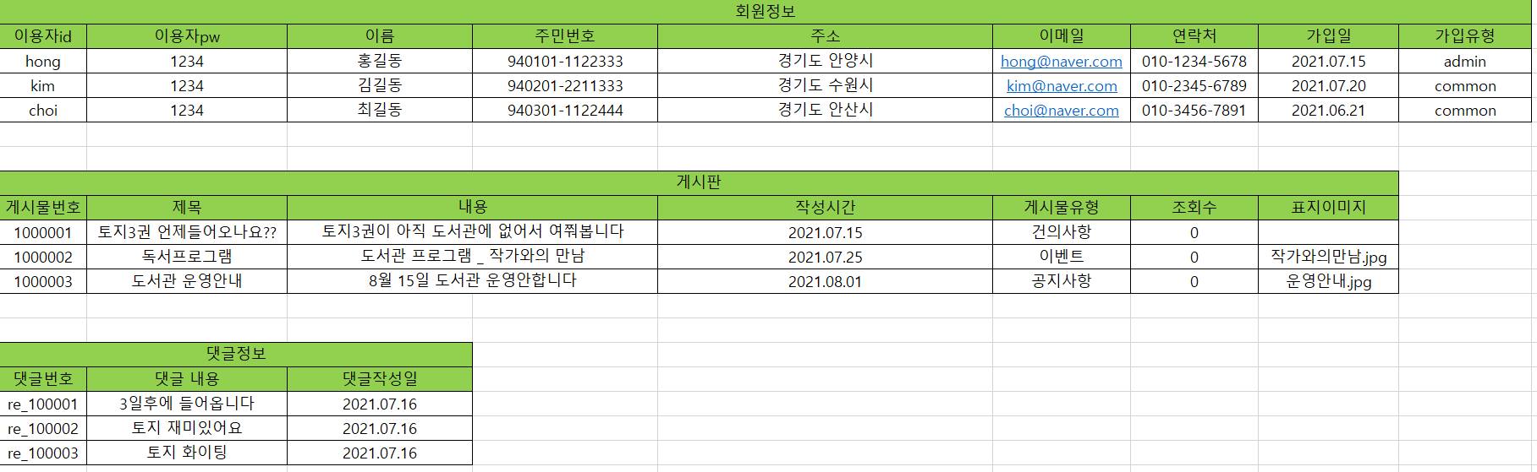
Part 3, DB 설계
매핑규칙과 정규화(1)
정규화

Slide 18
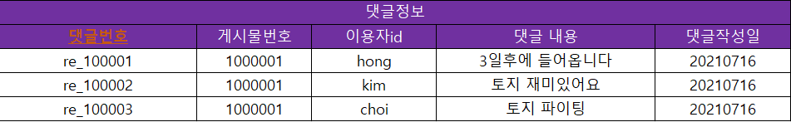
Part 3, DB 설계
매핑규칙과 정규화(2)

Slide 19
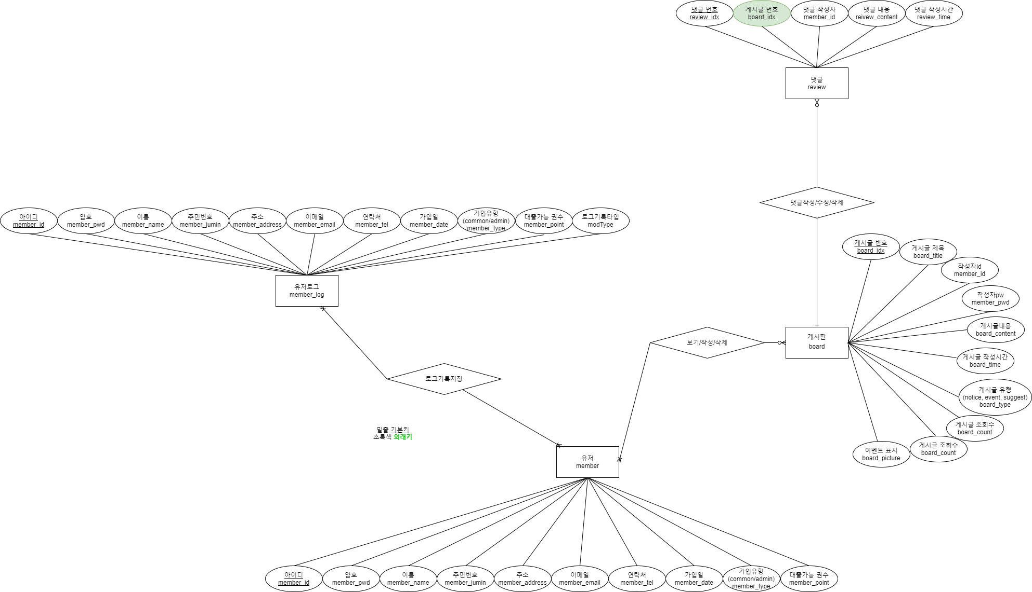
Part 3, DB 설계
ERD 다이어그램

Slide 20
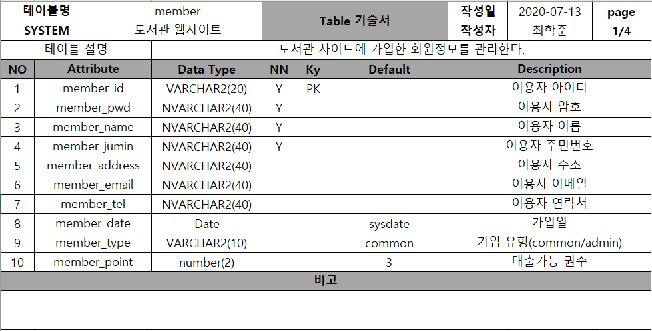
Part 3, DB 설계
테이블 정의서(1)

Slide 21
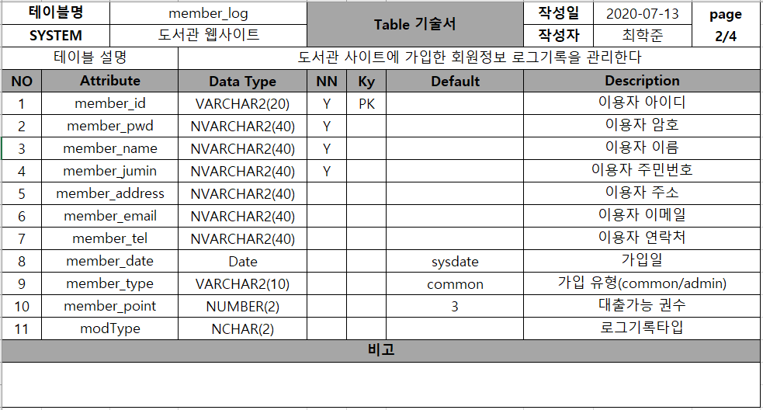
Part 3, DB 설계
테이블 정의서(2)

Slide 22
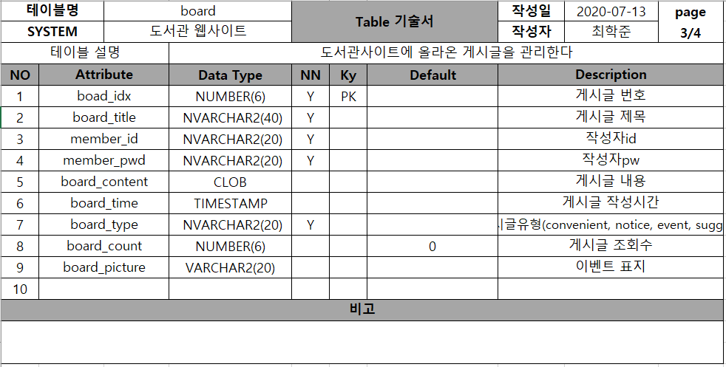
Part 3, DB 설계
테이블 정의서(3)

Slide 23
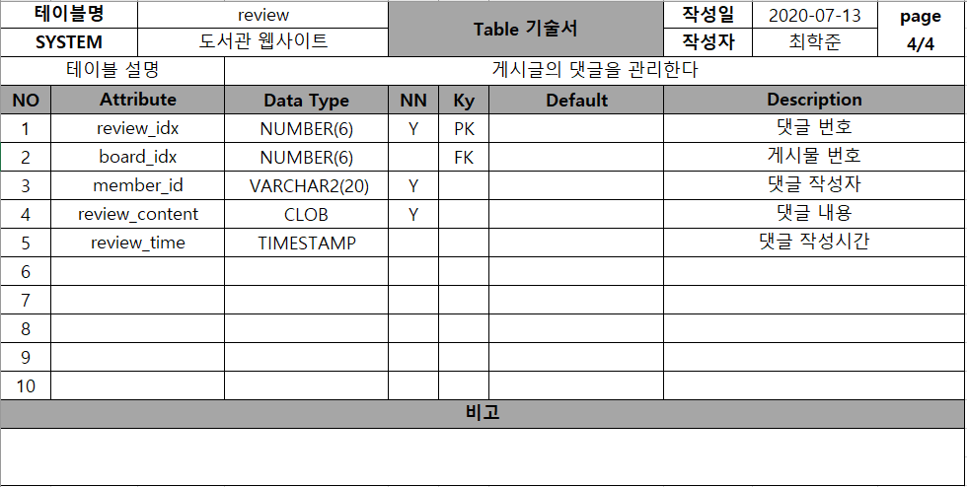
Part 3, DB 설계
테이블 정의서(4)

Slide 24
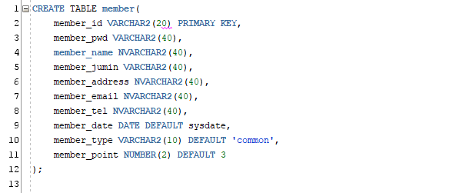
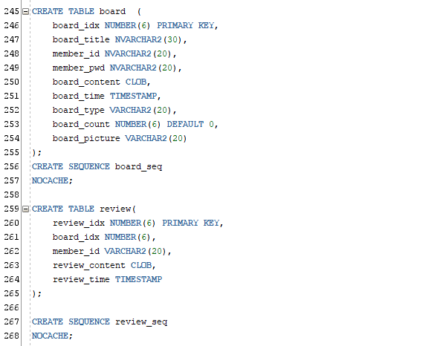
Part 3, DB 설계
DB 작성(1)
1. 테이블 생성 / 시퀀스 생성
회원정보(member) 테이블 생성
게시판(board) 테이블 생성
게시판 번호 시퀀스 생성
댓글(review) 테이블 생성
댓글 번호 시퀀스 생성

Slide 25
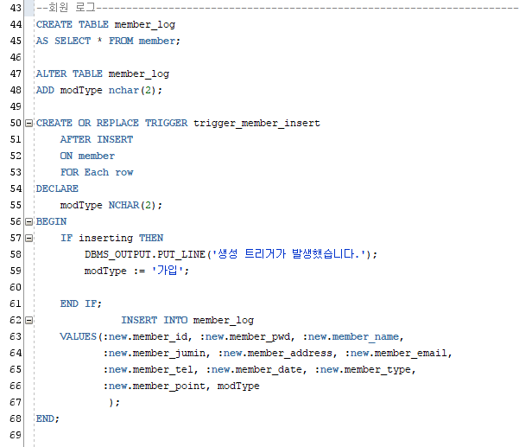
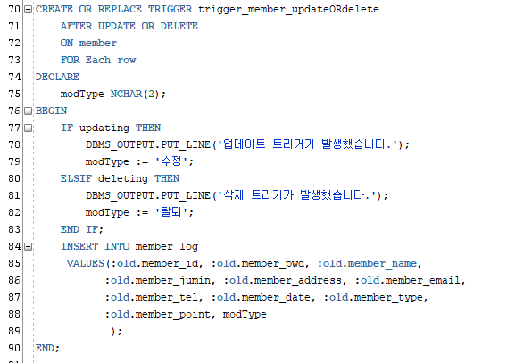
Part 3, DB 설계
DB 작성(2)
2. 트리거 생성
회원정보 로그(member_log) 테이블 생성
Insert 트리거 생성
Insert가 발동하면 modtype에 ‘가입’ 을 삽입
Update or Delete 트리거 생성
Update가 발동하면 modtype에 ‘수정’ 을 삽입
Delete 가 발동하면 modtype에 ‘삭제’ 을 삽입

Slide 26
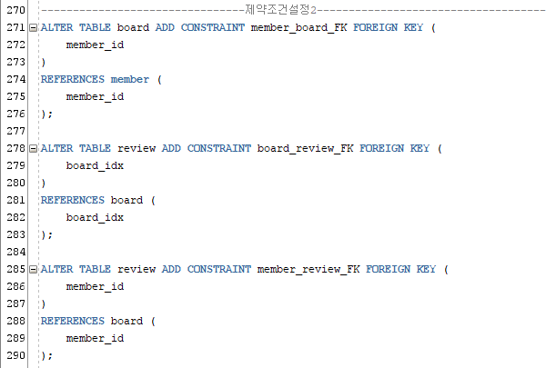
Part 3, DB 설계
DB 작성(3)
3. 제약조건 설정
게시판 테이블에 제약조건 설정
member_ id을 외래키로 설정
댓글 테이블에 제약조건 설정
member_ id을 외래키로 설정
board_idx을 외래키로 설정

Slide 27
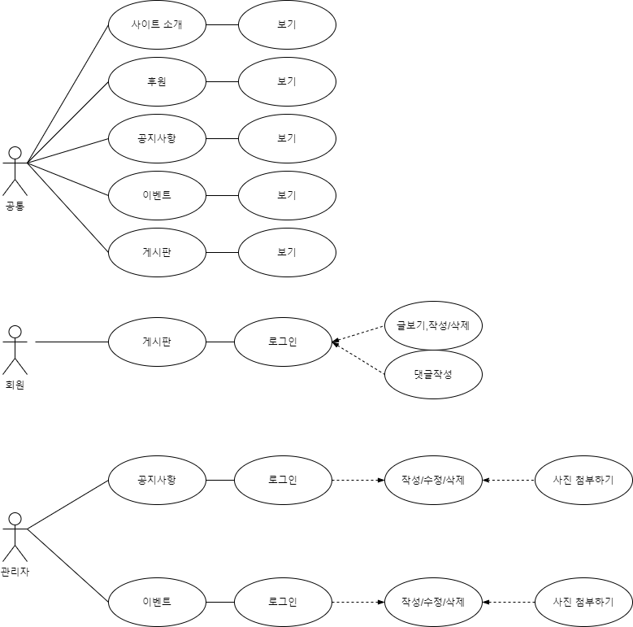
Part 3, DB 설계
시나리오 구성_유스케이스

Slide 28
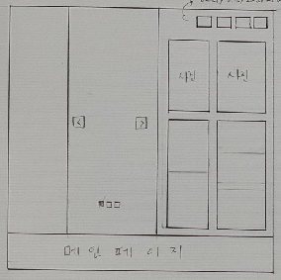
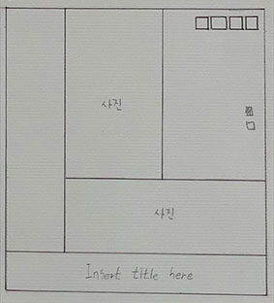
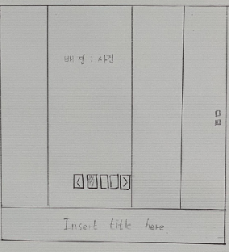
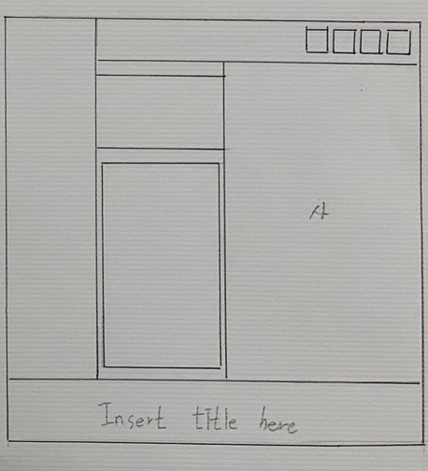
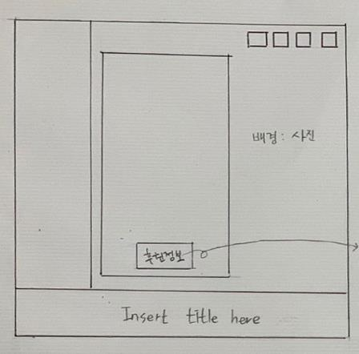
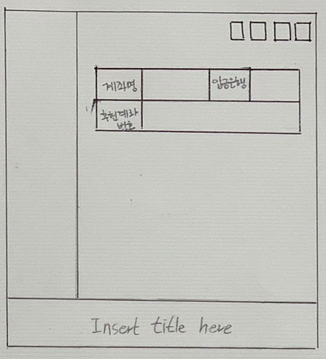
Part 3, DB 설계
화면구성(1)
메인페이지
지혜의숲 소개(위)
지혜의숲 소개(아래)
자원봉사
후원안내
후원정보

Slide 29
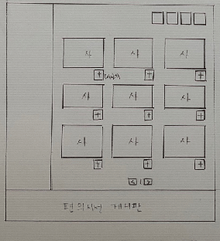
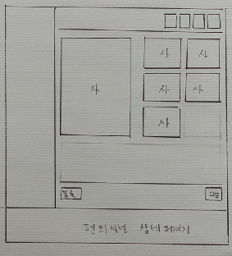
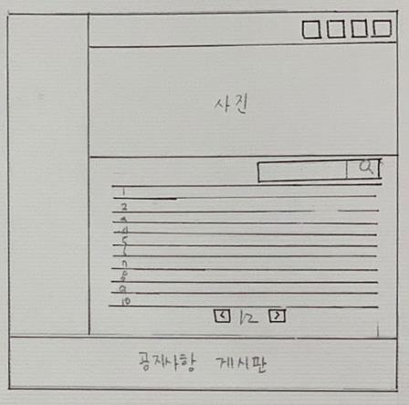
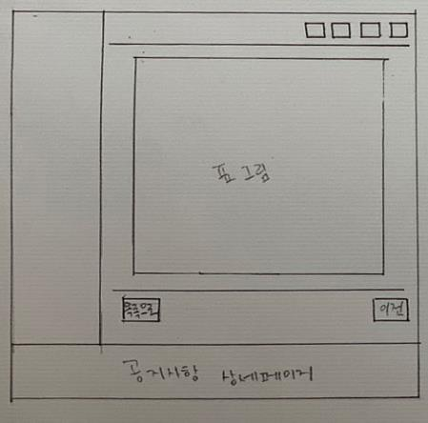
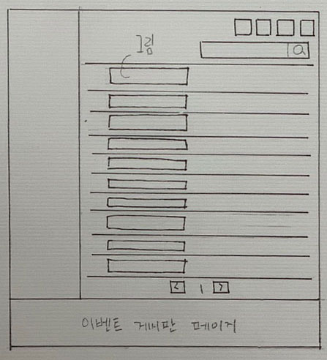
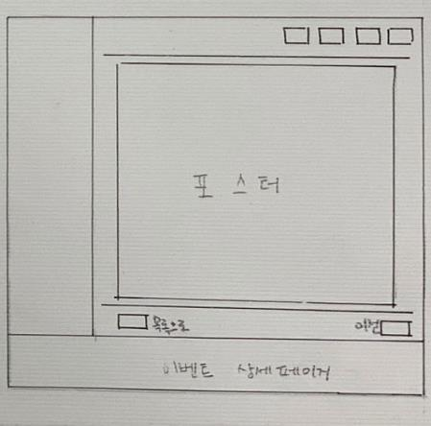
Part 3, DB 설계
화면구성(2)
편의시설 게시판
편의시설 상세페이지
공지사항 게시판
공지사항 상세페이지
이벤트 게시판
이벤트 상세페이지

Slide 30
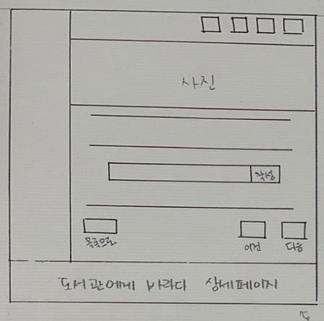
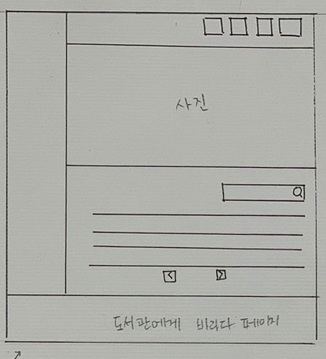
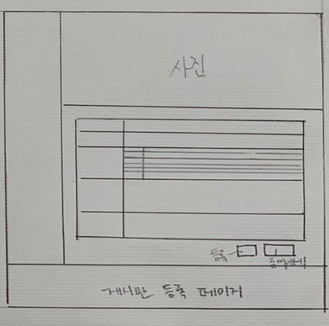
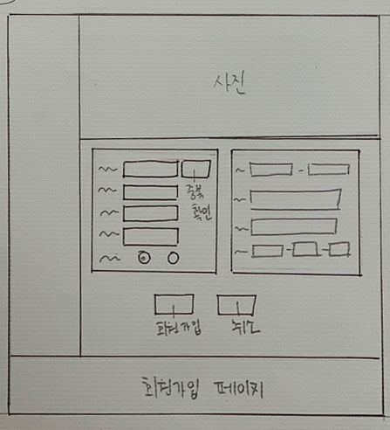
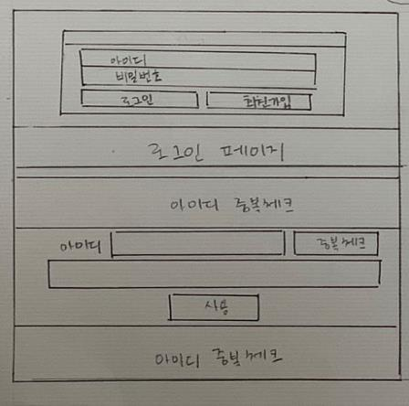
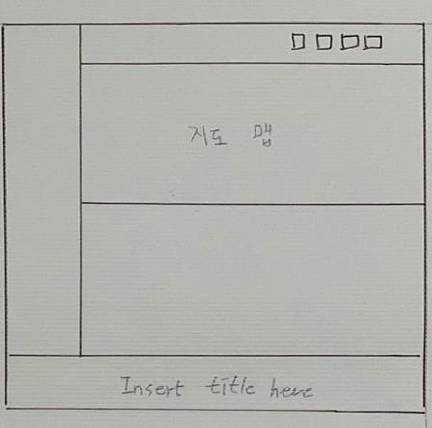
Part 3, DB 설계
화면구성(3)
도서관에 바라다 상세페이지
도서관에 바라다 게시판
게시판 등록페이지
로그인 페이지
회원가입 페이지
아이디 중복체크
오시는길

Slide 31
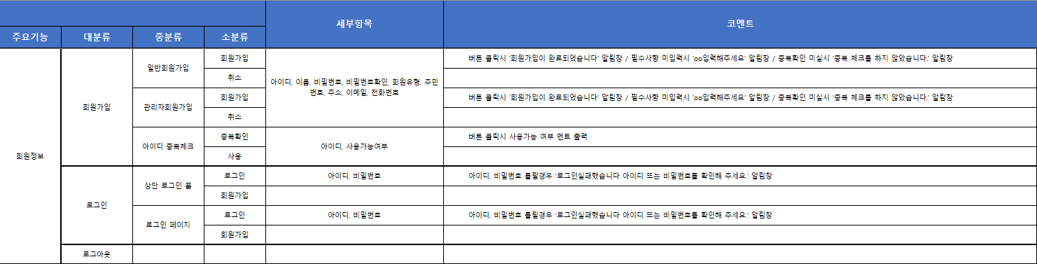
Part 3, DB 설계
기능 명세서_회원정보

Slide 32
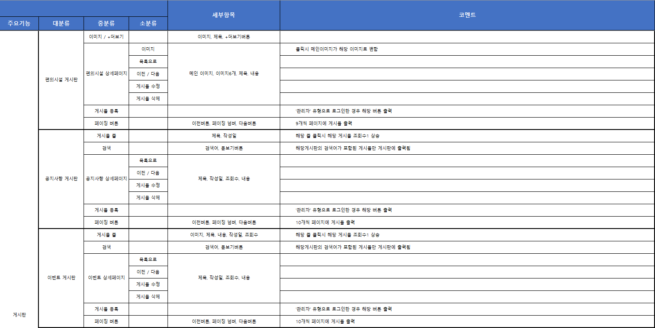
Part 3, DB 설계
기능 명세서_게시판 정보(1)

Slide 33
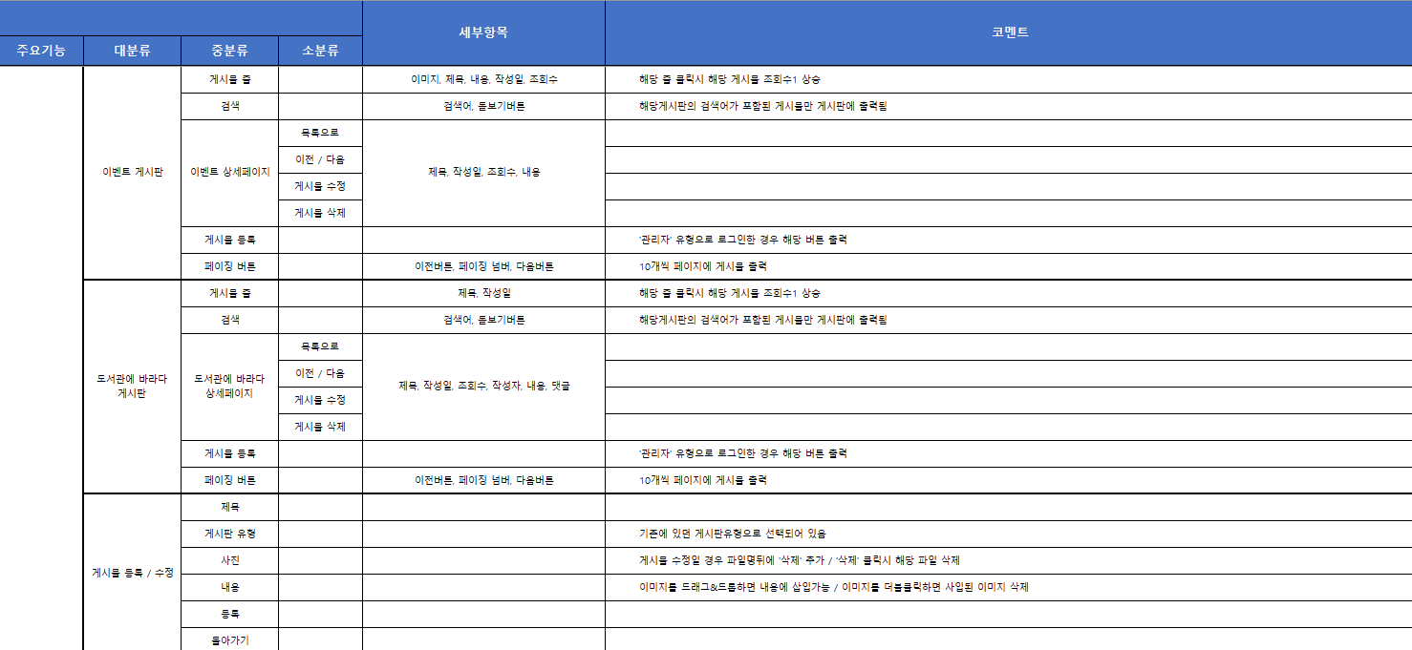
Part 3, DB 설계
기능 명세서_게시판 정보(2)

Slide 34
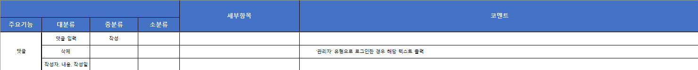
Part 3, DB 설계
기능 명세서_댓글 정보

Slide 35
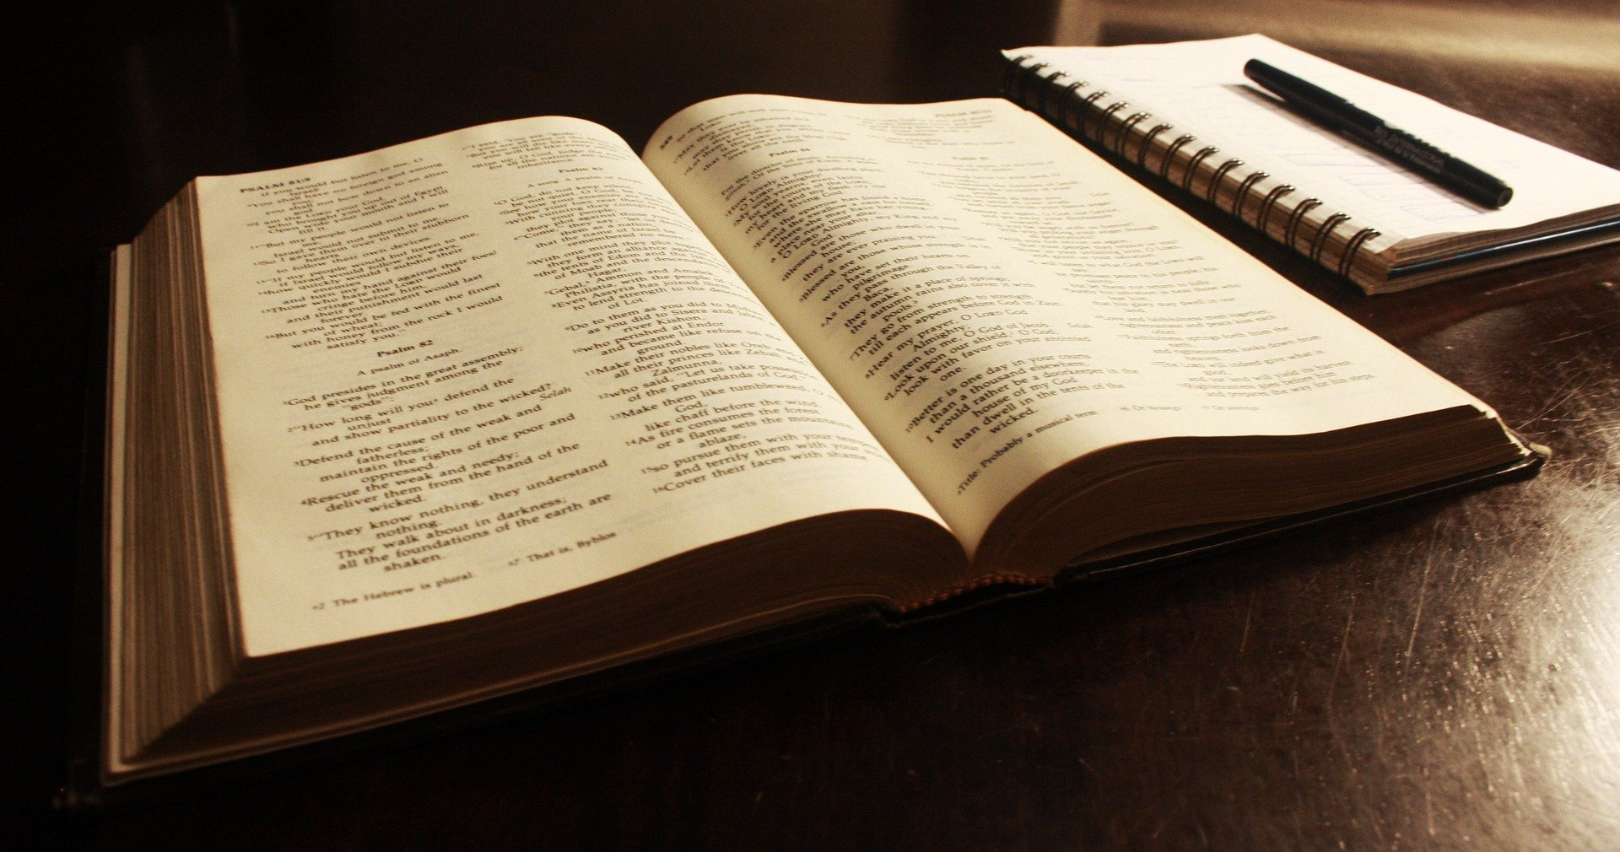
Part 4,
코드 작성

Slide 36

Part 4, 코드작성
페이지 살펴보기
지혜의 숲 홈페이지

Slide 37

주요기능 설명
< 웹페이지 구조 >

Slide 38
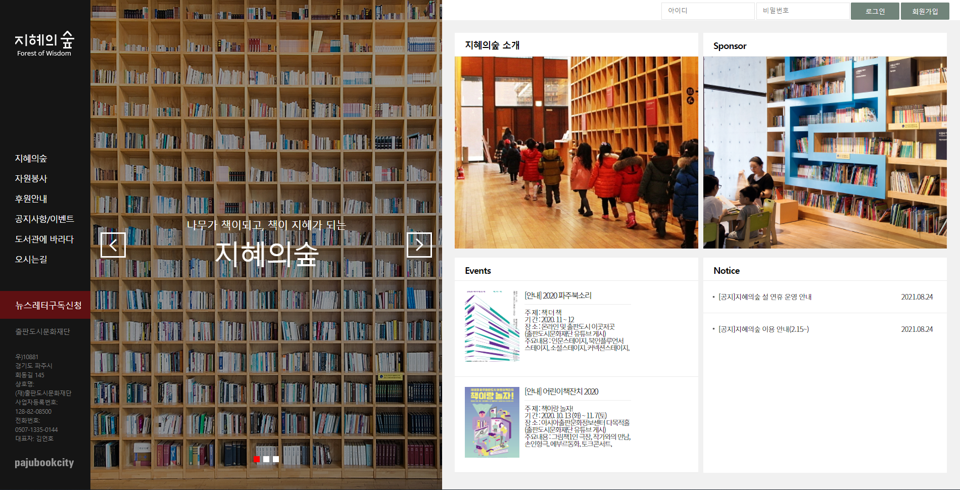
Part 4, 코드작성
주요기능 설명 (CSS)_웹페이지 구조(1)

Slide 39


Part 4, 코드작성
주요기능 설명 (CSS)_웹페이지 구조(1)
(2)
MENU
Width 180px;
Height:
100%;
Position:
fixed
Top: 0px;
Left: 0px;
(4)Top_menu_left height: 0px; width: 40%;
(3)TopMenu width:100%; height:auto; flex: row
(5)Top_menu_right height 40px width 60%;
(1)
Body
padding-left:
180px;
(6)Main
position: relative;
display: flex;
flex-direction: row;
(7)Main_1
Main> Main_1
Margin_top:-40px;
Height 100%;
Width:40%;
(8)Main_2
Main>Main_2
Margin-top:-40px;
Padding-top:40px;
Width: 60%;
Height: 100%;

Slide 40
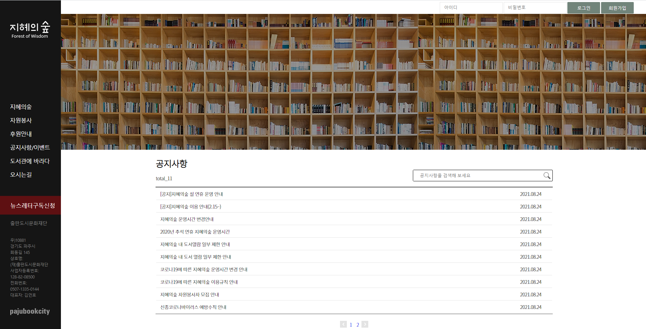
Part 4, 코드작성
주요기능 설명 (CSS)_웹페이지 구조(2)

Slide 41


Part 4, 코드작성
주요기능 설명 (CSS)_웹페이지 구조(2)
(4)Top_menu_left height 0px width 40%
(3)TopMenu width:100% height:auto; flex:row
(2)
MENU
Width 180px;
Height:100%;
Position
Top: 0px;
Left: 0px;
(5)Top_menu_right height 40px width 60%;
(1)
Body
padding-left:
180px;
(7)
Main_container
Hegith:100%
Width:100%
(6)
Main
Margin-top:-40px;
Padding-top:40px;
Height 100%;
Width:100%;
-Main_container는
크기가 지정되어 있어
내용 초과하면 스크롤이 안생김.
잘리는 현상
스크롤이 필요한 페이지는
Main_containe 안에 자식 div 생성 후 width:100%, hegith:auto;
로 스크롤 가능하게 만듦.

Slide 42
주요기능 설명
<슬라이드, 페이지 이동>

Slide 43

Part 4, 코드작성
주요기능 설명 (CSS)_슬라이드 기능
보여지는 화면width: 100%
Height: 100%;
이동하는 창
width: 300%
Height: 100%;
보여지는 화면

Slide 44


Part 4, 코드작성
주요기능 설명 (CSS)_슬라이드 기능
각 그림에 Index
1
2
3
왼쪽
Index -1
오른쪽
Index +1
각 버튼에 Index
누르면 class 추가

Slide 45
Part 4, 코드작성
주요기능 설명 (CSS)_슬라이드 기능
각 그림에 Index
1
2
3
보여지는 화면
보여지는 화면
보여지는 화면
왼쪽
Index -1
오른쪽
Index +1
각 버튼에 Index
누르면 class 추가

Slide 46

Part 4, 코드작성
주요기능 설명 (CSS)_슬라이드 기능
그 외 기능
전체화면
창모드

Slide 47
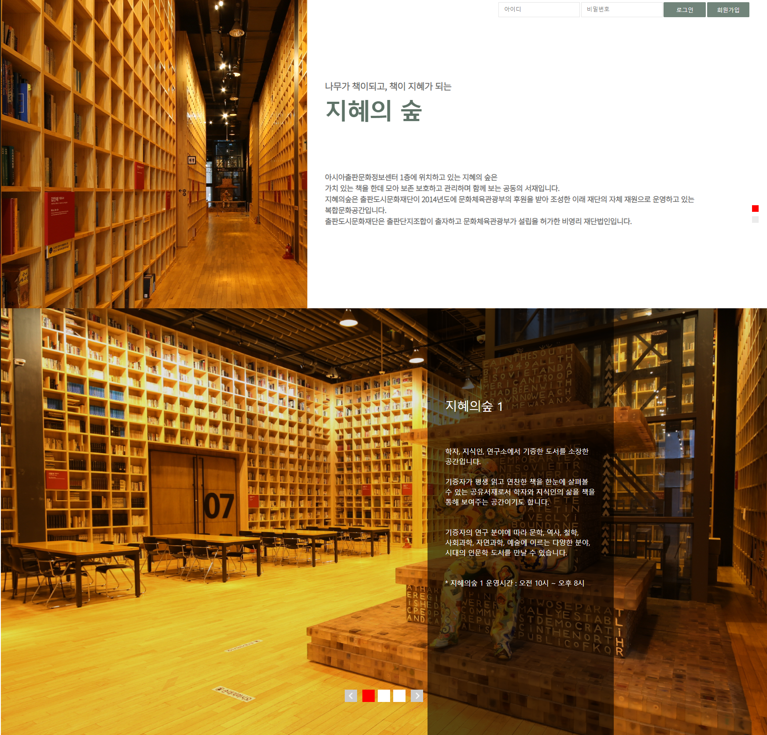






Part 4, 코드작성
주요기능 설명 (CSS)_페이지 이동 기능
#아이디값으로 이동
버튼에 Index추가
누르면 class 추가
사용자 스크롤
액션 감지 동작 구현
Index -1
Index +1
버튼에 Index 추가
누르면 class 추가

Slide 48
주요기능 설명
<이미지 변경>

Slide 49
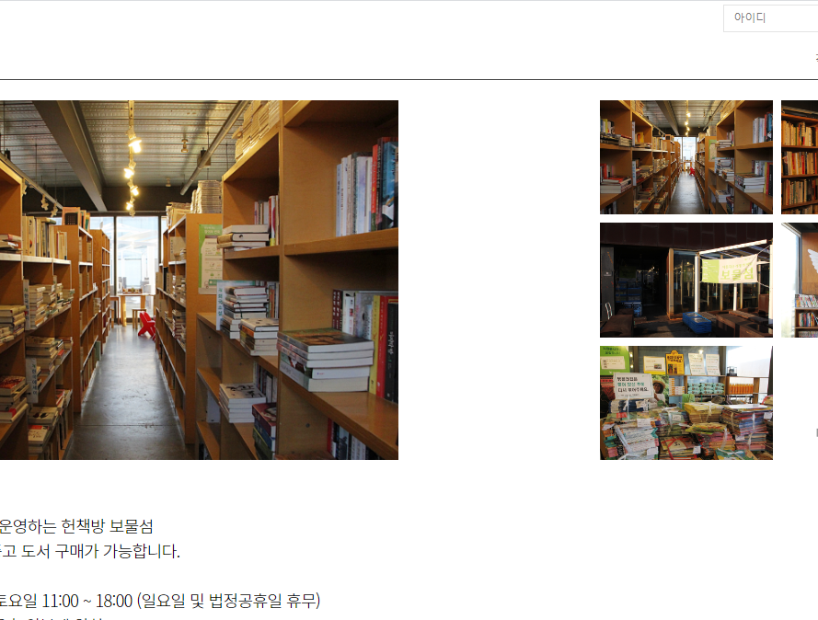
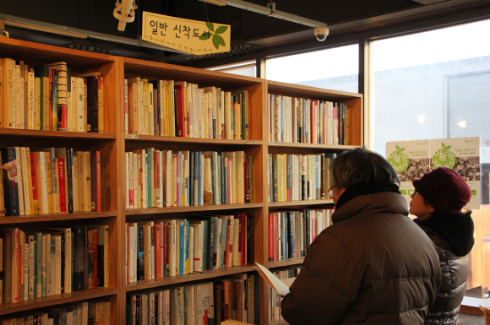
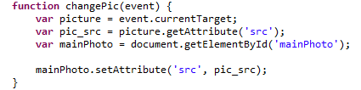
Part 4, 코드작성
주요기능 설명 (JavaScript)_이미지 변경 기능
클릭!!
작은 이미지
onclick 이벤트
pic_src = image/${board.getBoard_picture()}
큰 이미지

Slide 50
주요기능 설명
<내용 이미지 삽입>

Slide 51
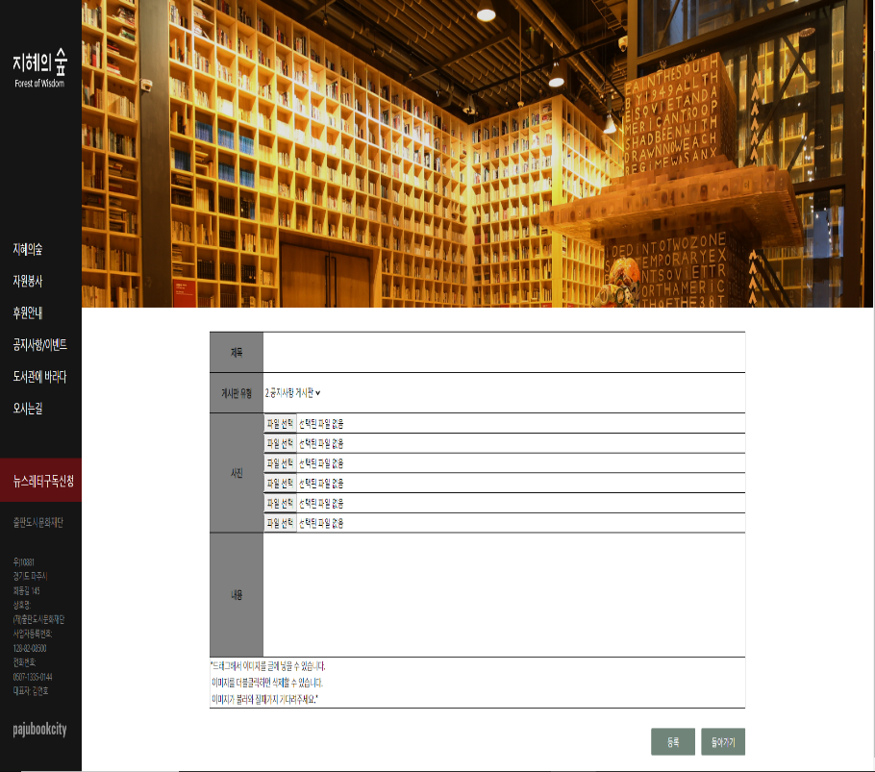
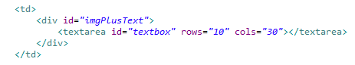
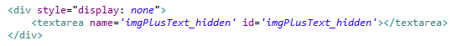
Part 4, 코드작성
주요기능 설명 (JavaScript)_이미지 삽입 기능
<imgPlusText>
<imgPlusText_hidden>

Slide 52
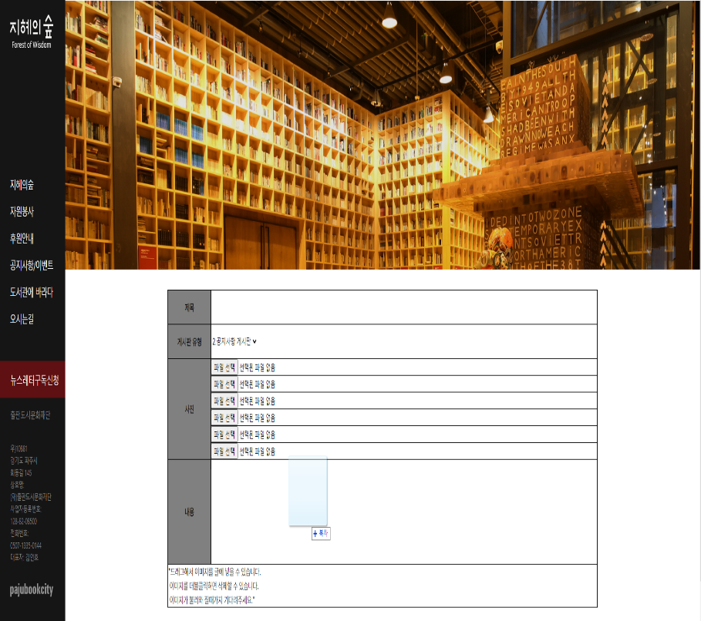
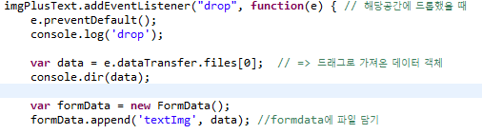
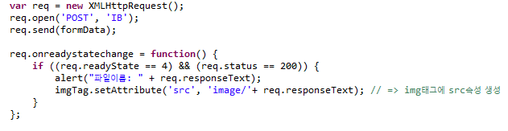
Part 4, 코드작성
주요기능 설명 (JavaScript)_이미지 삽입 기능
드롭 이벤트 생성
ajax로 파일 업로드
data
<imgPlusText>
<img src=“image/파일명”>
<imgPlusText_hidden>

Slide 53
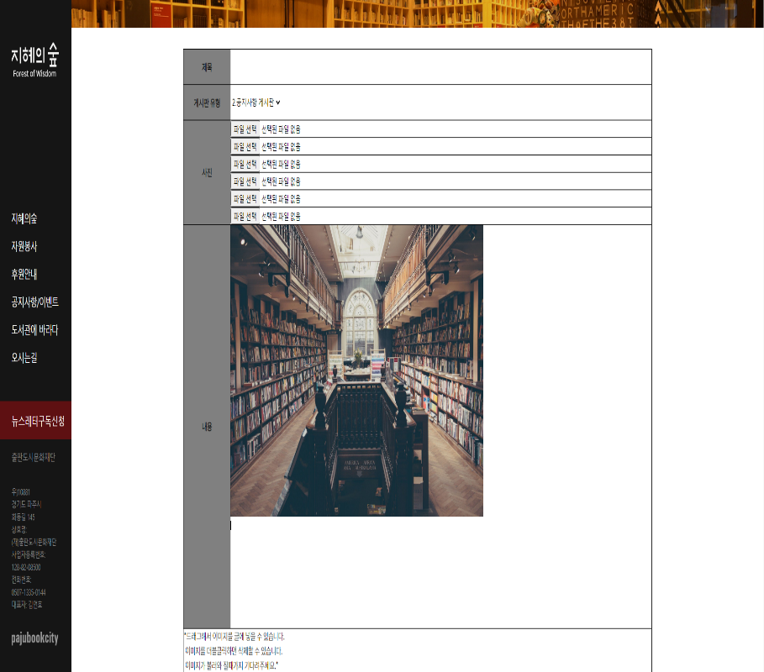
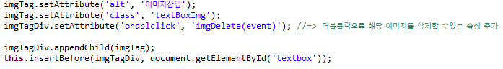

Part 4, 코드작성
주요기능 설명 (JavaScript)_이미지 삽입 기능
이미지 태그에 속성 추가
imgPlusText
<img>
Form태그로 넘기기 위해
태그를 포함한 내용을 기록함
<textbox>
innerHtml
<imgPlusText>

Slide 54

Part 4, 코드작성
주요기능 설명 (JavaScript)_이미지 삽입 기능
더블클릭 이벤트 생성
더블클릭!!
<img>
해당 태그 삭제
<textbox>

Slide 55



Part 4, 코드작성
주요기능 설명 (JavaScript)_이미지 삽입 기능
<textarea> 태그가 그대로 있어서 수정이 가능함
.replace()를 이용해 태그 삭제

Slide 56

Part 5,
기능추가 계획

Slide 57
Part 5, 기능추가 계획
Part 2,
기능추가 계획
제목을 입력하세요
회원정보 수정 기능 추가
회원 탈퇴 기능 추가
장서의 대출 현황 기능 추가
대출 예약 기능 추가
반납하면 다시 대출가능 상태로 변경
회원정보
대출현황
장서정보
추천도서
메인페이지에 추천도서탭 생성
대출현황을 통해 추천도서 선정
도서관 소장 장서 게시판 추가
장서게시판에 장서 정보 상세페이지 추가
한줄평(서평)을 남기는 기능 추가

Slide 58

Q&A

Slide 59

마지막 소감..

Slide 60

감사합니다.

